Slide 1
HTML

Slide 2

H
YPER
하이퍼 링크 시스템
T
EXT
1989년에 팀 버너스리는 인터넷 기반 하이퍼텍스트 체계를 제안하는 메모를 작성했다.
M
ARKUP
구조
독자가 한 문서에서 다른 문서로 즉시 접근할 수 있는 텍스트이다.
L
ANGUAGE
언어

Slide 3
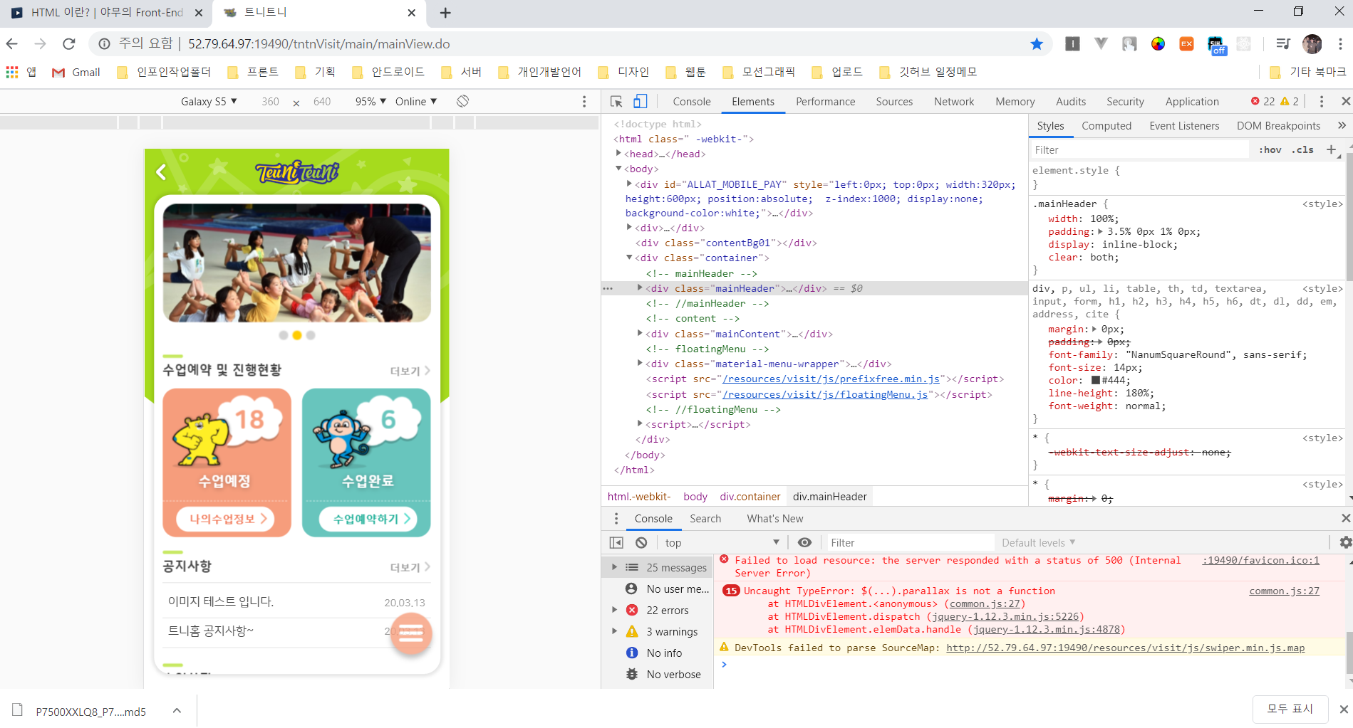

Slide 4

로더
주기억장치에 적재하고, 그 프로그램이 실행되도록 하는 역할을 담당한다.
서버로부터 전달 받는 리소스 스트림을 읽어 들이고
읽으면서 어떤 파일인지, 데이터인지 파일을 다운로드할 것인지 등을 결정한다.

Slide 5

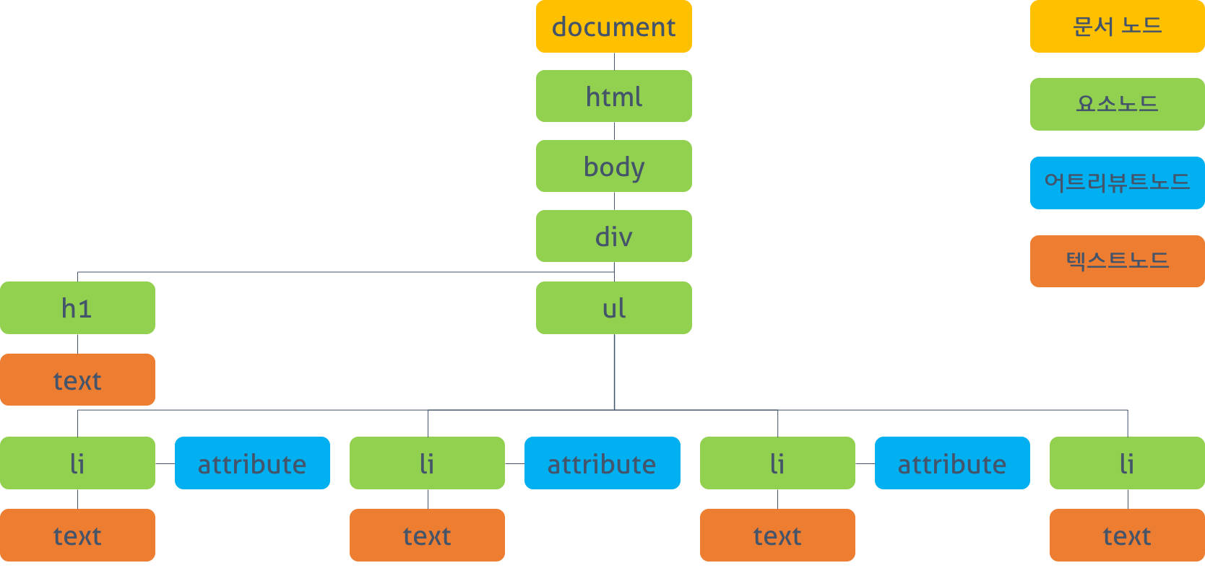
파서
인터프리터나 컴파일러의 구성 요소 가운데 하나로, 입력 토큰에 내재된 자료 구조를 빌드하고 문법을 검사한다
HTML/XML 파서가 문서를 파싱해서 DOM Tree를 만든다.

Slide 6

CSS

Slide 7
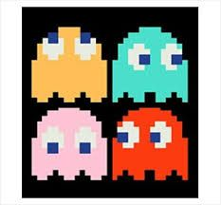
HTML 태그들을 크기나 위치를 정해주고 레이아웃을 배치한다.

Slide 8


만들어진 것들을 그려준다.

Slide 9
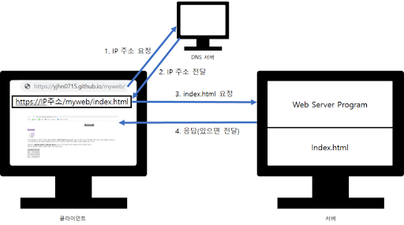
1. 불러오기
로더(Loader)가 서버로부터 전달 받는 리소스 스트림을 읽는 과정.
읽으면서 어떤 파일인지, 데이터인지 파일을 다운로드할 것인지 등을 결정한다.
2. 파싱 (Phasing)
웹 엔진이 가지고 있는 HTML/XML 파서가 문서를 파싱해서 DOM Tree를 만든다.
3. 렌더링 트리 만들기
DOM Tree는 내용을 저장하는 트리로 자바스크립트에서 접근하는 DOM객체를 쓸 때 이용하는 것이고 별도로 그리기 위한 트리가 만들어져야 하는데 그것이 렌더링 트리다. (그릴 때 필요없는 head, title, body태그등이 없음 + display:none 처럼 DOM에는 있지만 화면에서는 걸러내야할 것들을 걸러냄)
4. CSS 결정
CSS는 선택자에 따라서 적용되는 태그가 다르기 때문에 모든 CSS 스타일을 분석해 태그에 스타일 규칙이 적용되게 결정한다.
5. 레이아웃
렌더링 트리에서 위치나 크기를 가지고 있지 않기 때문에 객체들에게 위치와 크기를 정해주는 과정을 레이아웃이라고 함.
6. 그리기
렌더링 트리를 탐색하면서 그리기.
* 참고로 렌더링 엔진은 가능하면 HTML문서가 파싱될 때까지 기다리지 않고, 배치와 그리기 과정을 시작한다.
Notes:
렌더링 트리는 표시되는 각 요소의 레이아웃을 계산하는 데 사용되고 픽셀을 화면에 렌더링하는 페인트 프로세스에 대한 입력으로 처리됩니다.
2. 로더(loader)는 컴퓨터 운영 체제의 일부분으로, 하드디스크와 같은 오프라인 저장 장치에 있는 특정 프로그램을 - 대부분의 경우 응용 프로그램이지만, 경우에 따라서는 운영 체제 그 자신의 일부가 될 수도 있다 - 찾아서 주기억장치에 적재하고, 그 프로그램이 실행되도록 하는 역할을 담당한다.

Slide 10
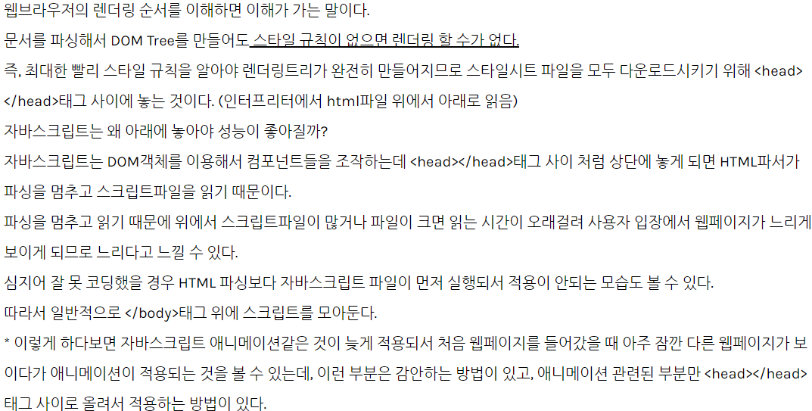
참고
CSS는 위로. JAVASPRIPT는 아래로

Slide 11
시멘틱 마크업. (Plain Old Semantic Html)
시멘틱이란 컴퓨터가 잘 이해할 수 있도록 하는 것을 말한다.
의미에 맞게 HTML 요소를 올바르게 입력하는것.

Slide 12
SEMATIC-MARKUP.TXT
SEMATIC-MARKUP.HTML
시멘틱 마크업(Semantic Markup)HTML(HyperText Markup Language)은 웹사이트 콘텐츠를 설명하는데 사용되는 마크업 언어입니다.HTML은 콘텐츠의 의미를 설명하는데 유일한 목적을 가집니다. 비주얼 디자인(모양, 색, 크기 등)이목표가 아니라, 구조 설계(Structure Design)를 목표로 합니다.

Slide 13
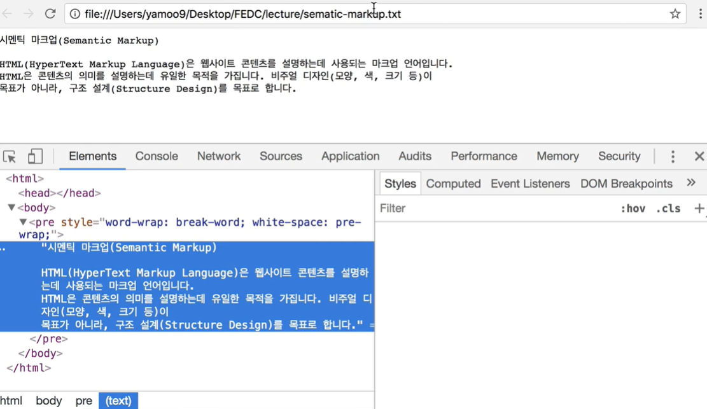
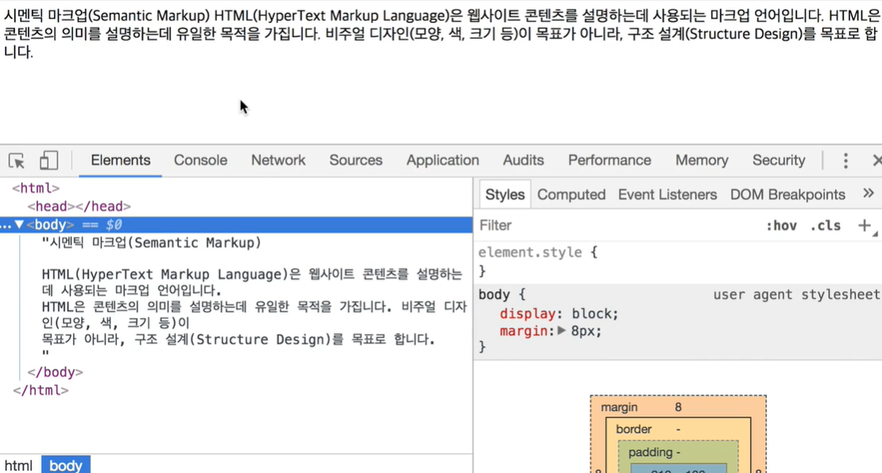

Slide 14
Non-semantic element
그 내용에 대해 아무것도 지시하지 않는 요소입니다.
Non-semantic element are the element which Tells nothing about its content. In other terms element whose name doesn't suggest you what they do. e.g. <div> and <span>.
<SPAN> <DIV>

Slide 15
Semantic element
내용을 명확하게 정의하는 요소
A semantic element clearly describes its meaning to both the browser and the developer. Examples of non-semantic elements: <div> and <span> - Tells nothing about its content. Examples of semantic elements: <form> , <table> , and <article> - Clearly defines its content.
<form><table><article>

Slide 16
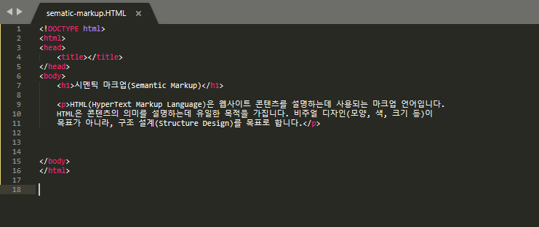
실습.

Slide 17
제목
heading
문단
paragraph

Slide 18
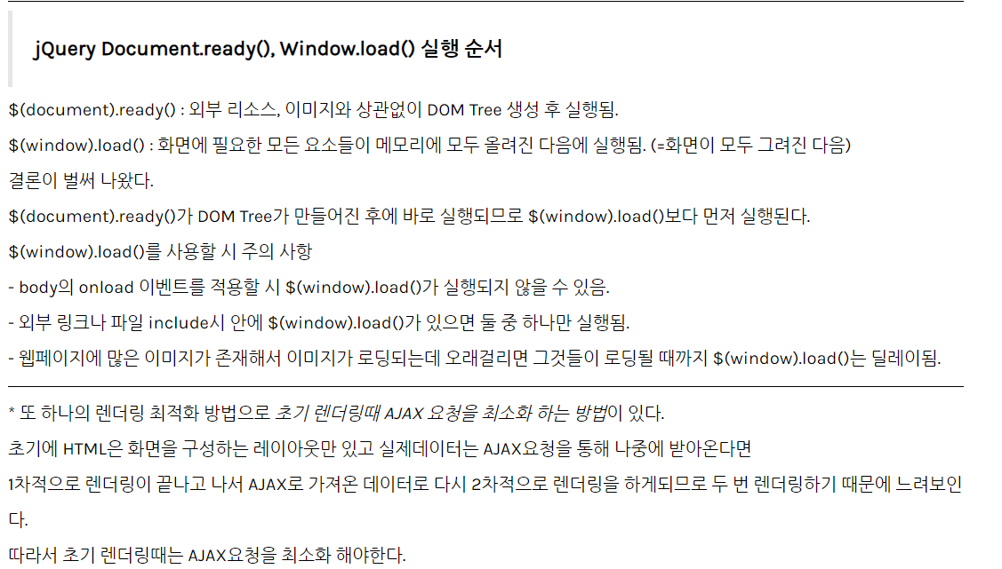
참고
jQuery Document.ready(), Window.load() 실행 순서

Slide 19
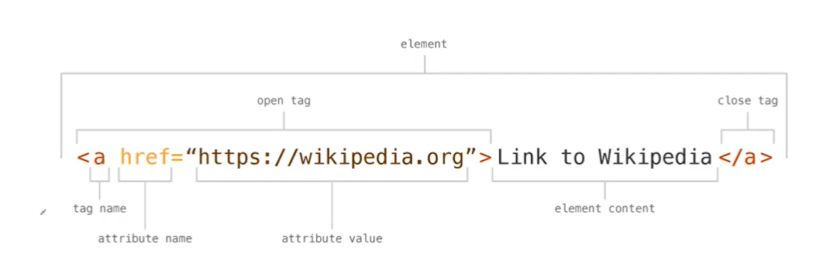
웹브라우저 정보
<HEAD>
<html>
<head>
</head>
<body>
</body>
</html>
루트엘리먼트(뿌리)
<html>
사용자가 보는 정보
<BODY>

Slide 20
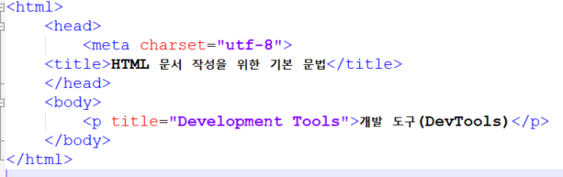
Empty element
텅빈 요소는 요소가 컨텐츠를 감싸지 않아서 비어있는 것을 의미합니다.
<meta charset="utf-8">
Console.log
document.characterSet

